Slide 1


프로젝트 사전조사 및 초기단계
5작교_1월보고
라온아띠 22기
팀원 깅민진
김주연
김채연
민예은
이지연

Slide 2

목차
1.
2.
1월 활동보고
활동평가 & 소감 및 피드백
- 12/26 고양지역 중간점검
- 1/25 고양지역 최종점검

Slide 3

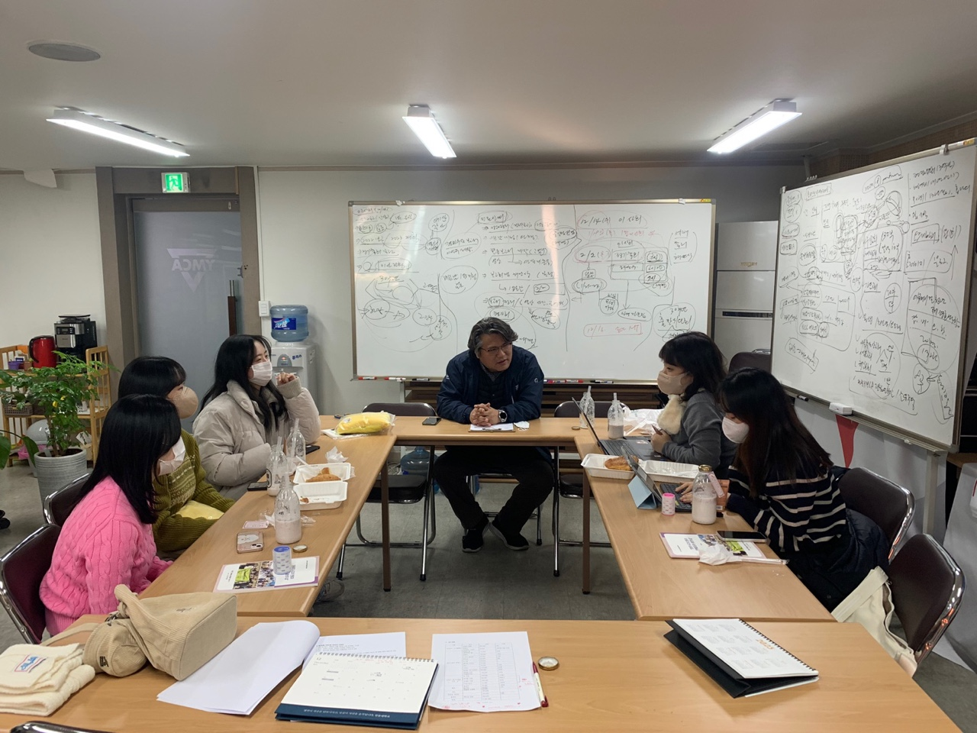

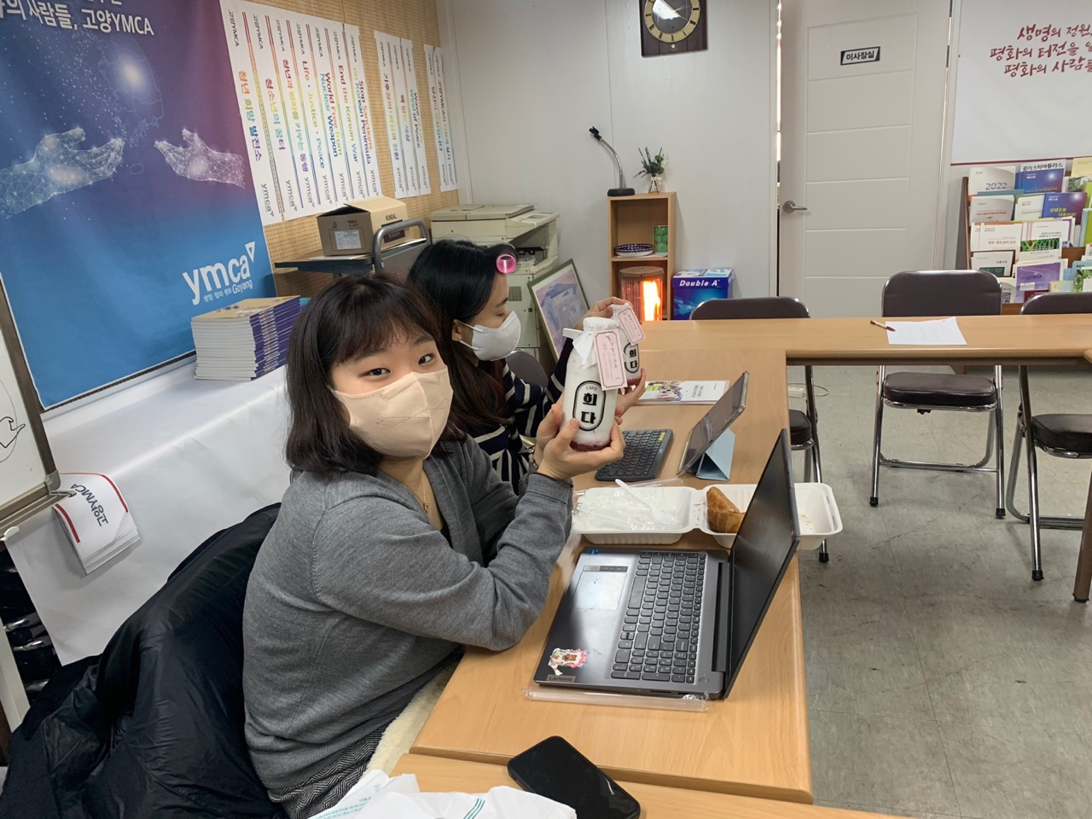
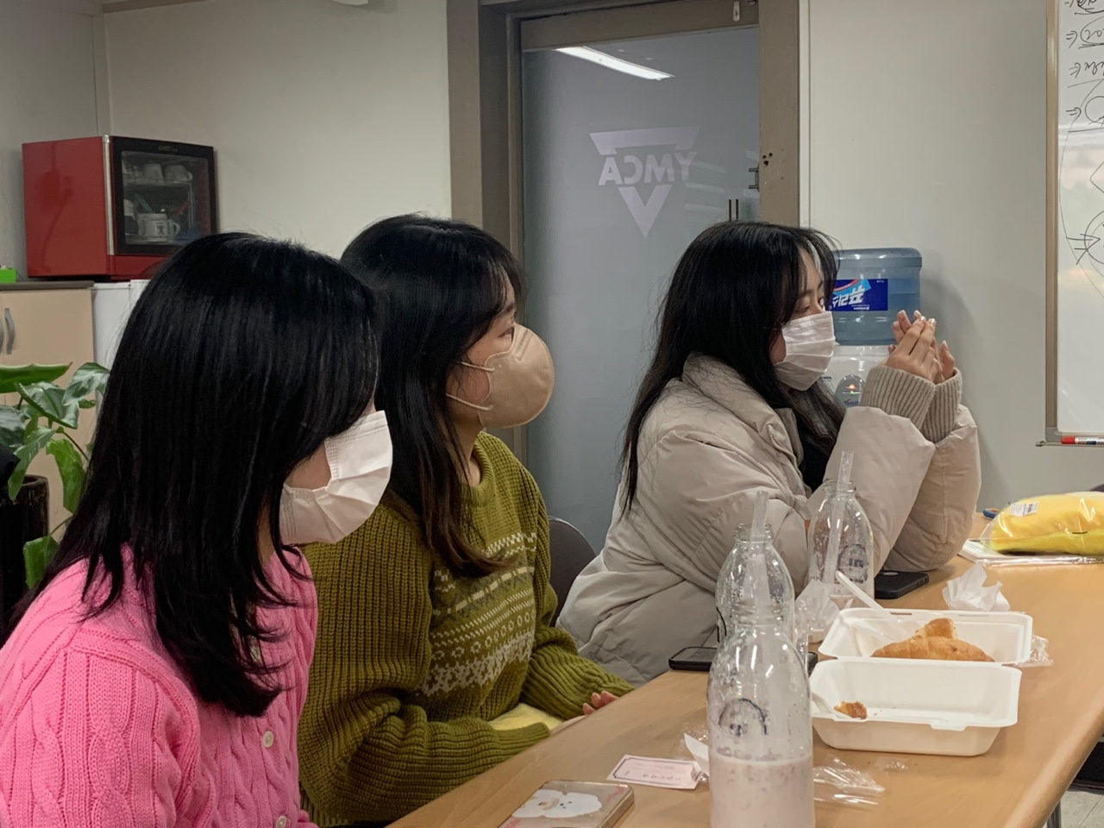
활동 1
고양지역 중간점검
2022.12.26
고양 YMCA에서 5작교팀 중간점검을 진행하였다.
활동 마무리단계에서 5작교가 생각해봐야 할 주제들에 대해 토의해보는 시간을 가졌으며, 12월 29일에 진행할 마지막 프로그램인 ‘찾아가는 업사이클링 교육’에 대해 논의하였다.

Slide 4

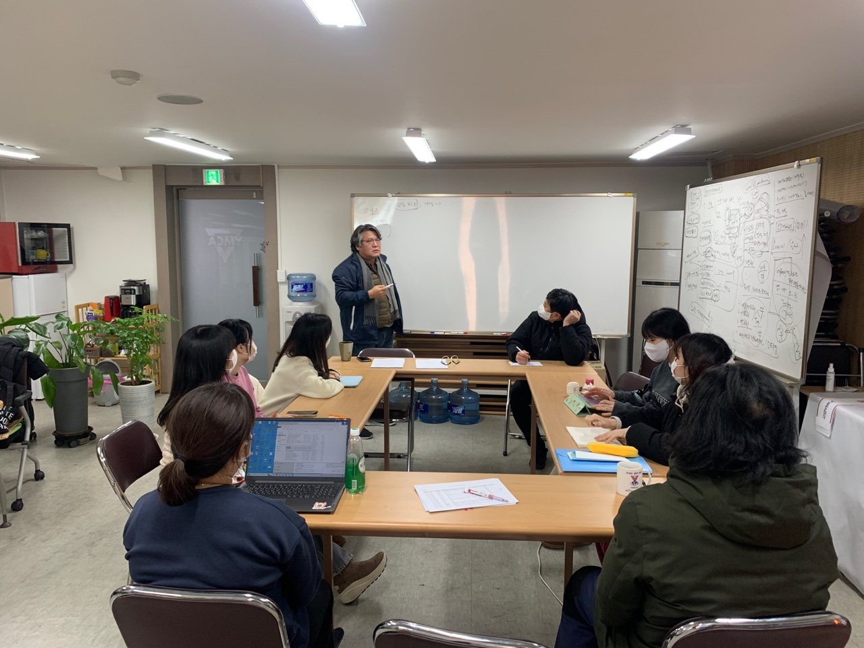
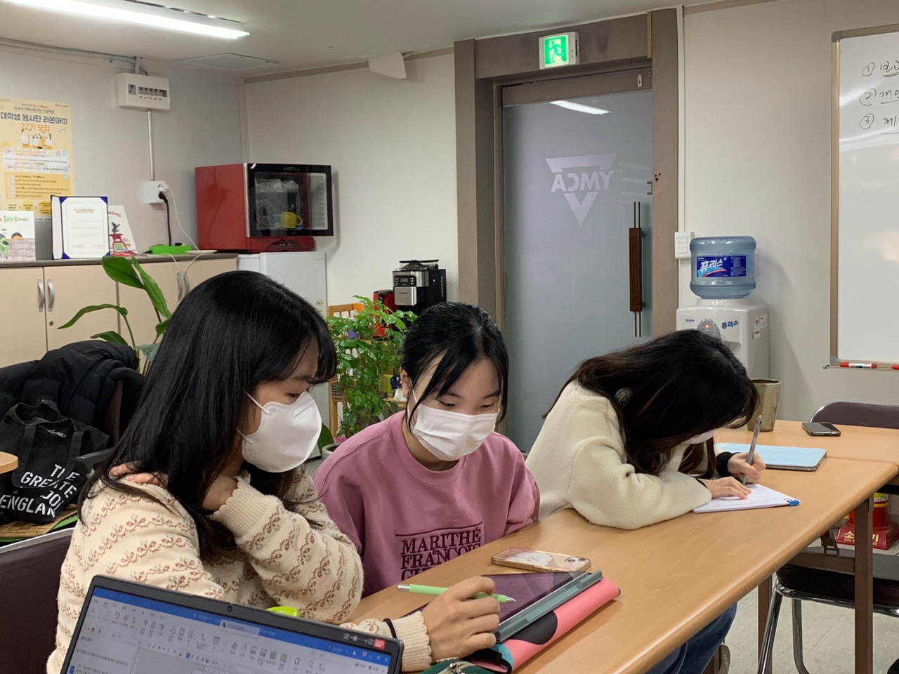
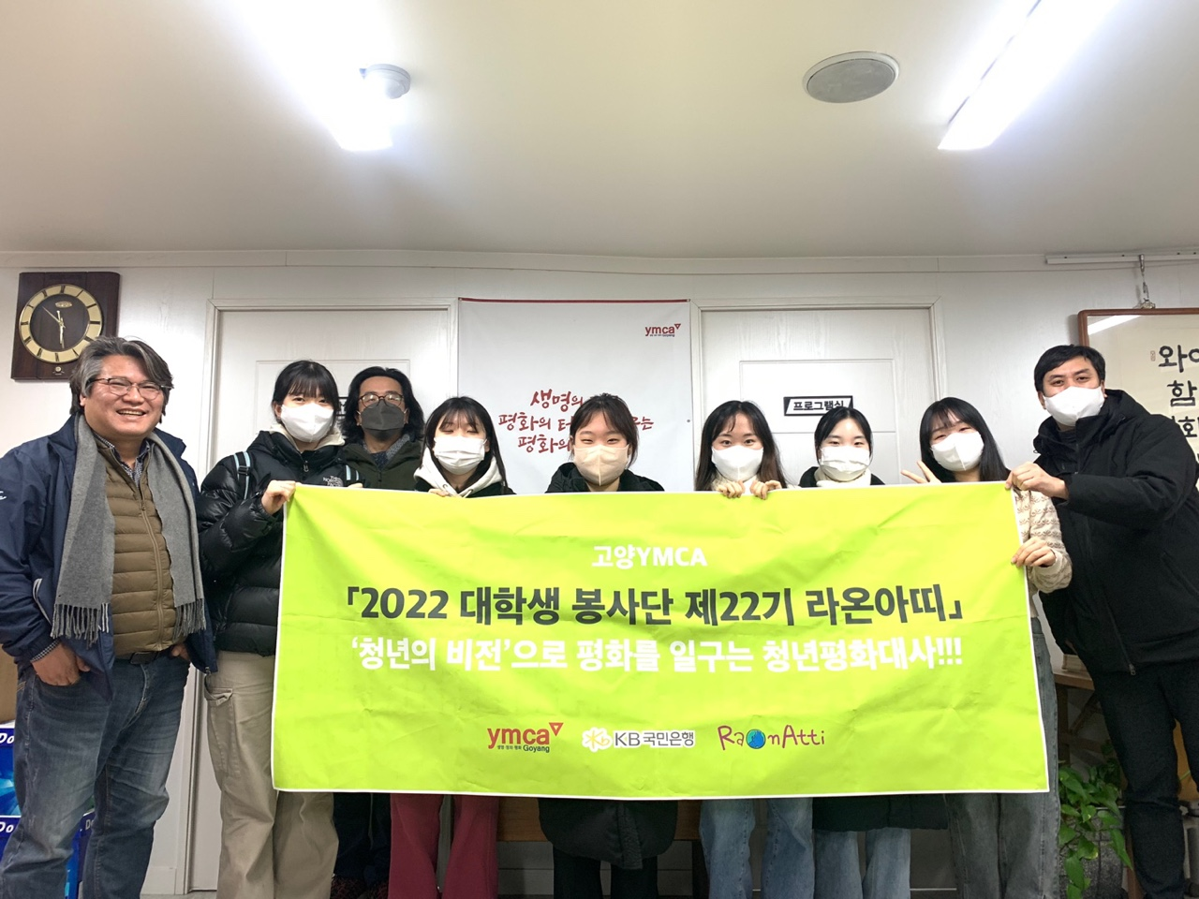
활동 2
고양지역 최종점검
2022.01.26
고양지역 두 팀의 활동을 최종점검하는 시간을 가졌다.
최종보고서에 대한 구체적인 피드백을 바탕으로 수정사항을 논의하였고, 남은 해단식 일정을 점검하였다.
마지막으로 서로의 활동에 대해 이야기하고 나누는 시간이었다.

Slide 5




1월에는 YMCA에 방문하여 그간 우리가 정리해온 활동보고서를 다시 점검해보는 시간을 가졌다. 약 6개월이라는 시간동안 걸어온 발자국들을 하나하나 돌아볼 수 있어서 뜻깊었다
1월은 오작교가 그간 해왔던 일들을 정리하고 평가하는 시간이었다. 고양ymca에 모여 우리의 활동을 발표했고 개선할 점, 이어나가야할 점 등을 토의했다. 활동에서 끝나는게 아니라 정확한 피드백과 활발한 평가까지 이어졌다는 것이 의미있었다.
1월에는 모든 활동을 마무리하고 최종 보고서를 작성하며, 우리의 활동을 되돌아볼 수 있었다. 이러한 시간이 없었다면, 우리 프로젝트의 부족했던 점, 좋았던 점을 제대로 검토하지 못하고 끝났을 텐데 다 같이 모여 활동에 대한 얘기를 할 수 있어서 의미있었다.
활동평가
강민진
김주연
김채연
1월에는 지출결의서와 활동비 사용 내역,보고서를 최종적으로 정리하였다 ymca에 방문하여 활동과 보고서를 피드백 받고 이를 수정하는 시간을 가졌다 한 학기 동안 했던 프로젝트를 돌아보고 성장할 수 있는 시간이었다
모든 활동을 마무리하는 시간을 가질 수 있어서 다행이었다.
그동안의 활동을 정리하고 되돌아보며, 앞으로 청년단원이 라온아띠로서 어ᄄᅠᇂ게 행동하며 세상을 마주해야 하는지에 대해 생각해 볼 수 있는 시간이었다.
민예은
이지연

Slide 6

12월을 마무리하며...
우리의 활동은 12월이 끝이 아니었다. 가장 중요한 피드백이 남아있었다. 우리가 이 활동을 진행하면서 순간순간 아쉬운 점들, 개선하면 좋을 점들이 떠올랐다. 이런 점을 서로서로 이야기하면서 지속가능한 사업이 되기 위한 방안을 모색해보았다. 이러한 점들을 고쳐나간다면 더 의미있는 사업이 될 수 있을거라 생각했다.
-김주연-
1월 활동을 통해 우리가 무엇을 달성했고, 무엇을 달성하지 못했는지 냉정하게 바라볼 수 있었고, 이에 대해 전문가 분들의 피드백을 받을 수 있어서 최종적인 발자국은 완벽하게 남길 수 있을 것 같다는 생각이 들었다.
- 강민진-

Slide 7
12월을 마무리하며...
시니업사이클링 프로젝트에 대한 피드백을 받고 얘기를 나누면서, 우리가 했던 일들을 검토하는 게 중요하다는 것을 깨달았다. 피드백을 통해 프로젝트를 어떻게 발전시키고 보완할 수 있는지를 제대로 파악할 수 있었다. 마지막까지 열심히 해준 우리 오작교 팀원들과 계속해서 신경써주신 고양 YMCA 총장님, 간사님께 감사의 말씀을 전하고 싶다.
-김채연-
활동을 하는 것만큼이나 최종적으로 정리하고 피드백하는 시간이 소중했다 부족했던 부분을 반성, 보완하고, 발전적으로 나아갈 수 있는 방법을 모색하는 시간이 의미 있었다 팀원들과 전문가분들과 프로젝트의 지속 가능성에 대해 고민해볼 수 있어서 뜻깊었다
-민예은-

Slide 8
12월을 마무리하며...
6개월 간 고양 라온아띠 5작교팀으로 활동하면서, 정말 많은 것을 경험하고 배울 수 있었다. 라온아띠를 하지 않았다면 보지 못했을 세상의 부분을 마주하고 느끼면서, 더 나은 세상을 위해 직접 행동하는 것이 무엇인지 몸소 체험하였다.
라온아띠로서의 6개월을 늘 간직하며 앞으로 사회의 다양한 모습, 세계의 여러 모습을 보고 문제를 해결하는 데 기여할 수 있는 사람이 되어야 겠다고 다짐했다.
-이지연-

Slide 9
감사합니다

